Slide 1
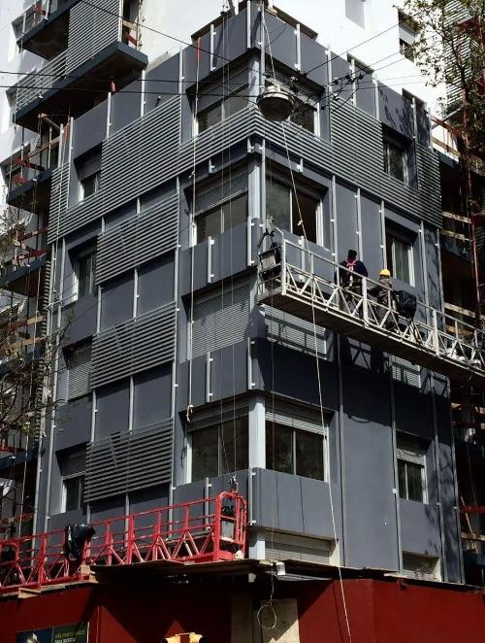
Universidad Nacional de Córdoba
Facultad de Ciencias Exactas Físicas y Naturales
Cátedra Higiene y Seguridad
TRABAJOS EN ALTURA
Ing. Leonardo Gambacorta – Especialista en Higiene y Seguridad en el Trabajo
Octubre 2024

Slide 2
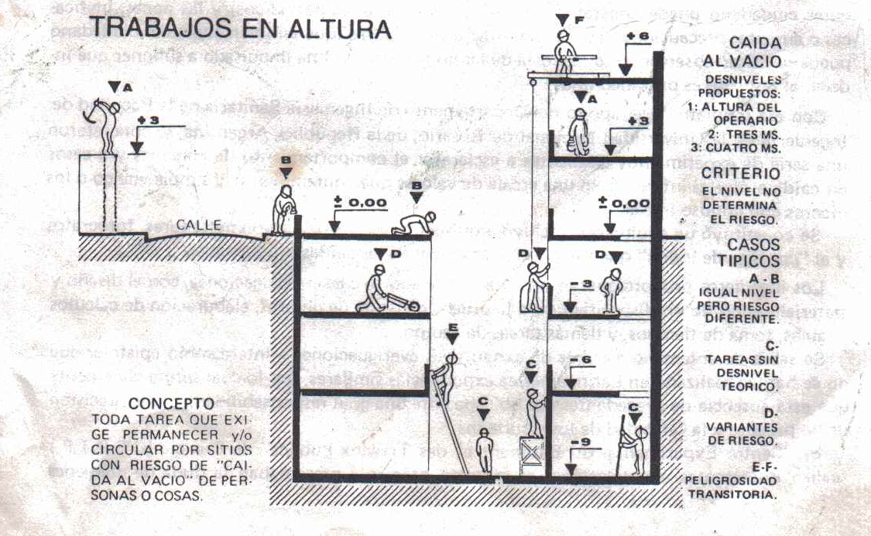
Concepto – Distintos casos

Slide 3
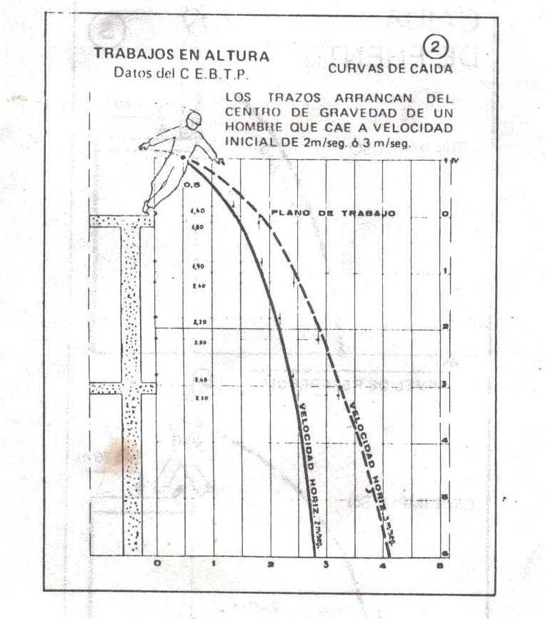
Curvas de caída

Slide 4
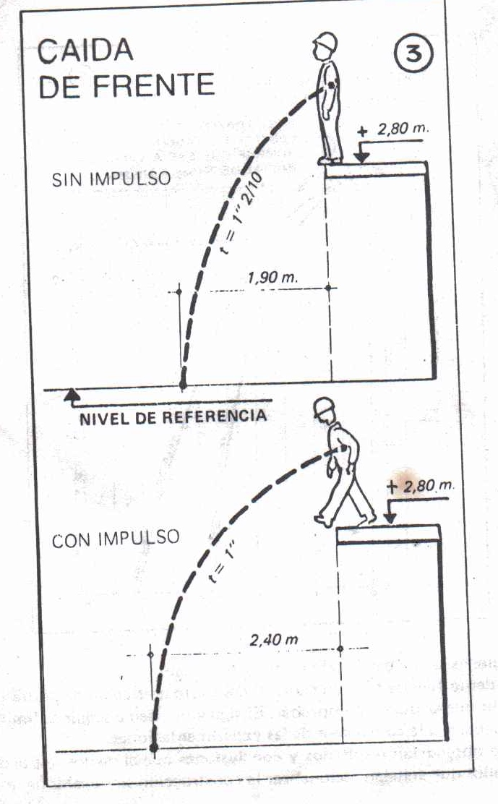
Caída de frente

Slide 5
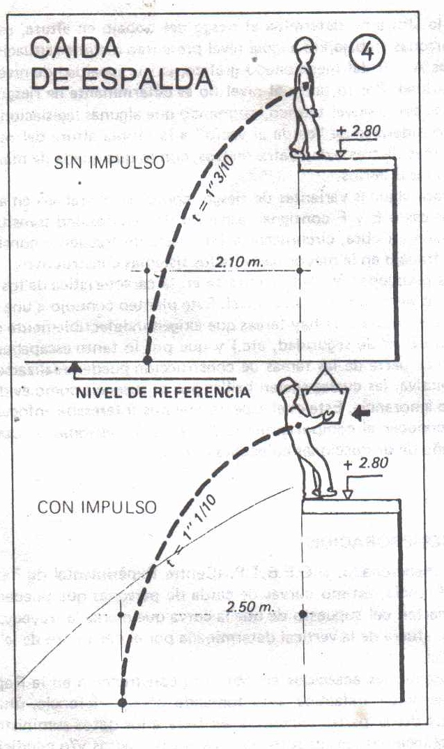
Caída de espalda

Slide 6
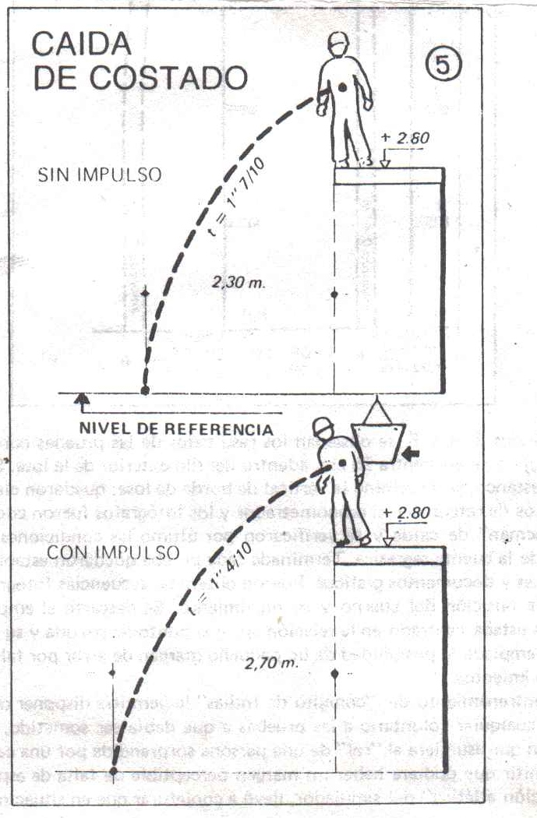
Caída de costado

Slide 7
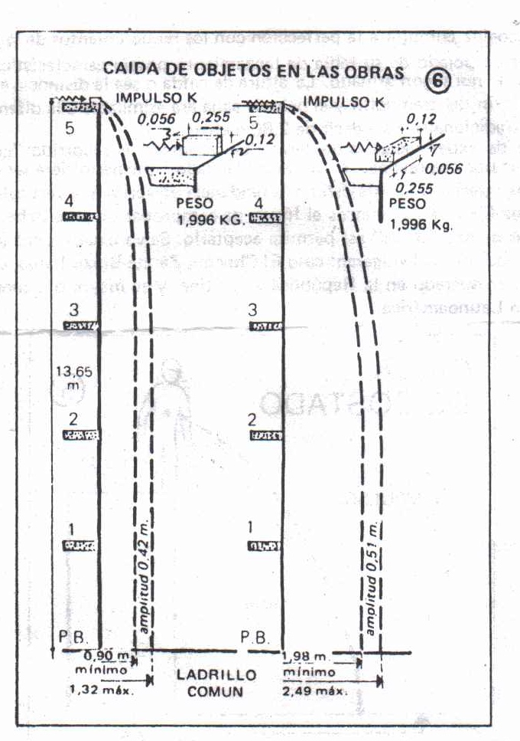
Caída de objetos

Slide 8
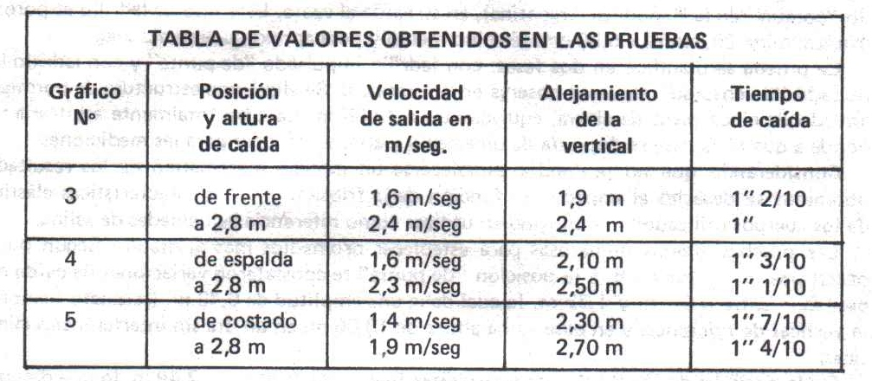
Valores obtenidos

Slide 9
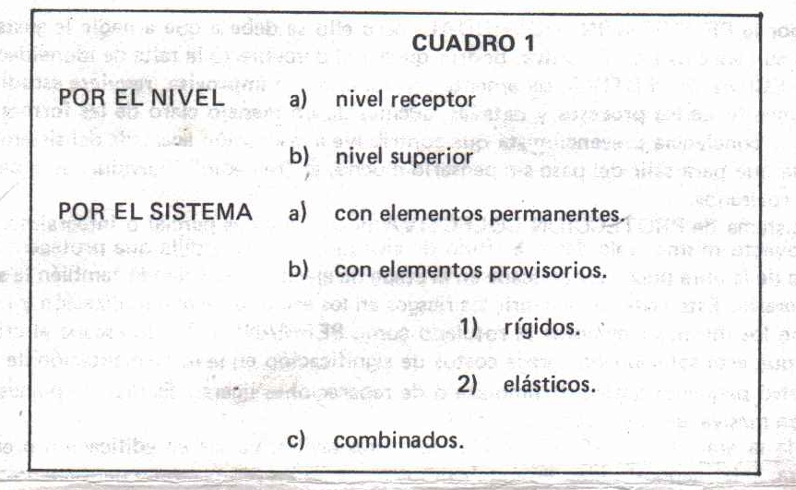
Protecciones anticaídas

Slide 10
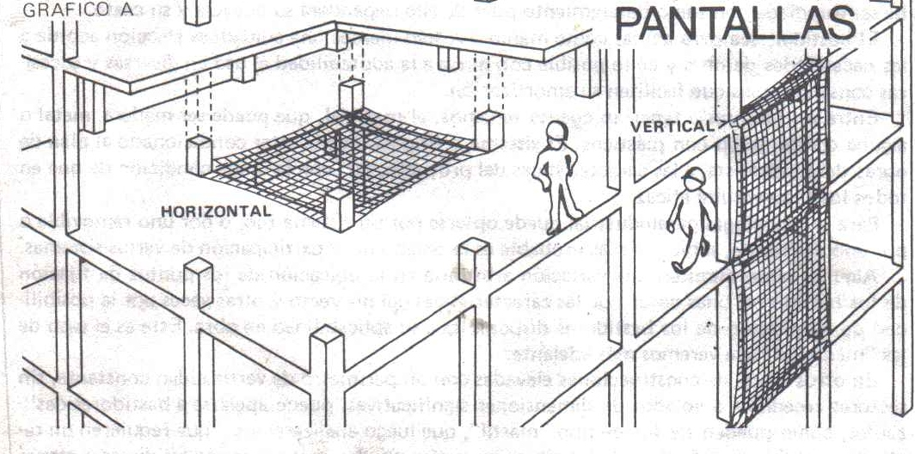
Protecciones anticaídas

Slide 11
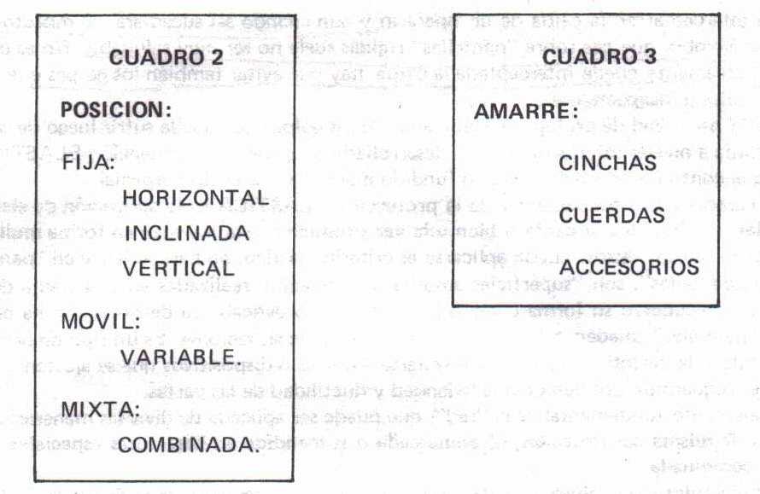
Protecciones anticaídas

Slide 12
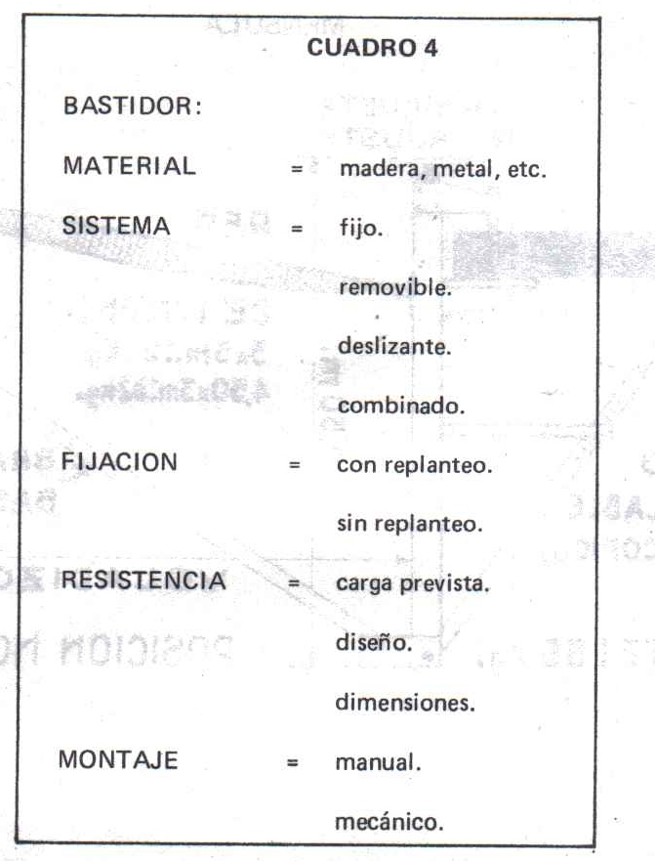
Protecciones anticaídas

Slide 13
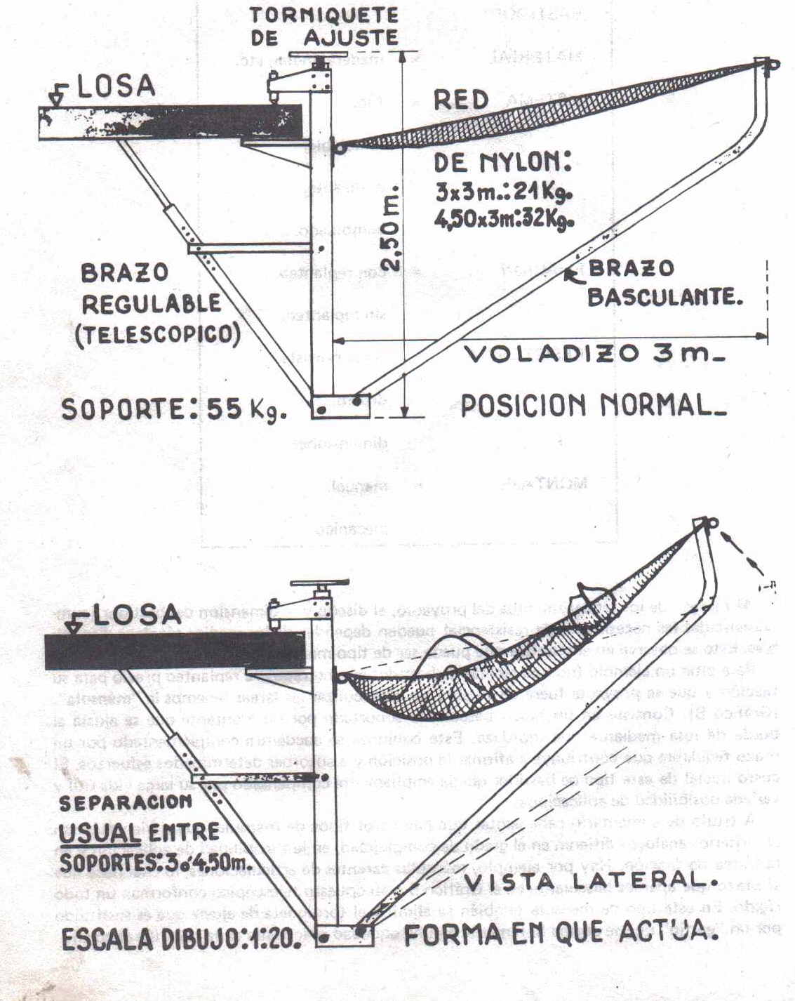
Protecciones anticaídas

Slide 14
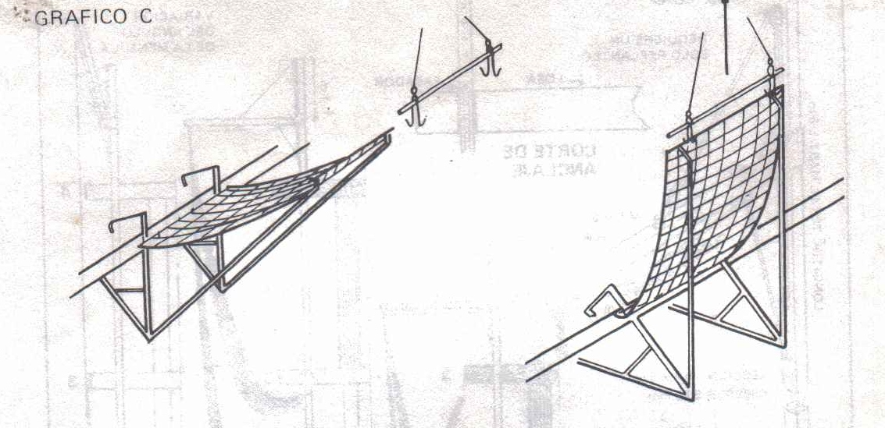
Protecciones anticaídas

Slide 15
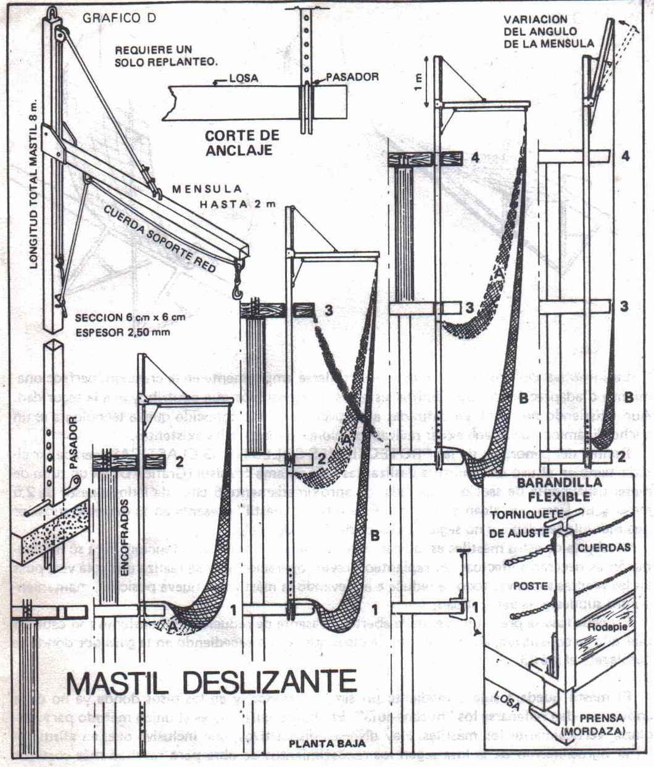
Protecciones anticaídas

Slide 16
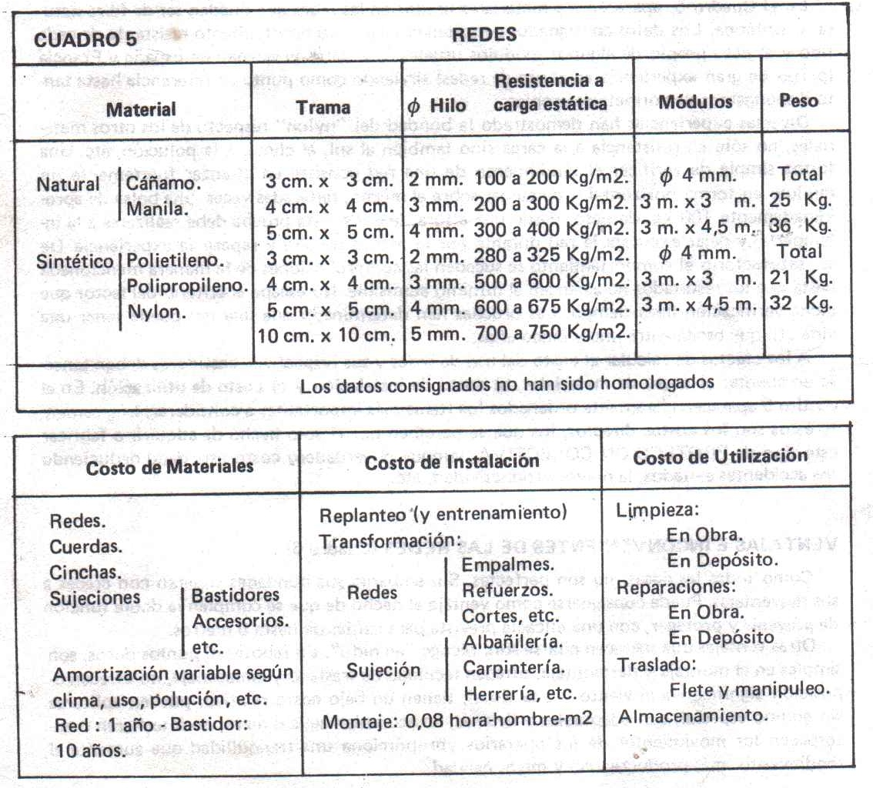
Redes anticaídas

Slide 17
Normativa
Decreto 911/96
Resolución 61/2023
VIGENTE DESDE ABRIL 2024

Slide 18
ESTADÍSTICA ACCIDENTOLOGÍA

Slide 19
Etapa demolición

Slide 20
Etapa excavación

Slide 21
Etapa montaje estructuras

Slide 22
Etapa albañilería

Slide 23
Etapa instalaciones - terminaciones

Slide 24
Controles que establece la Res. 61/23

Slide 25
Estructura de la Res. 61/23

Slide 26
Anexo I

Slide 27
Otras acciones de la Res. 61/23

Slide 28
Trabajos con altura > 6 m.

Slide 29
Control arnés y elemento sujeción

Slide 30
Factor de caída 0/1

Slide 31
Factor de caída 0

Slide 32
Andamios colgantes

Slide 33
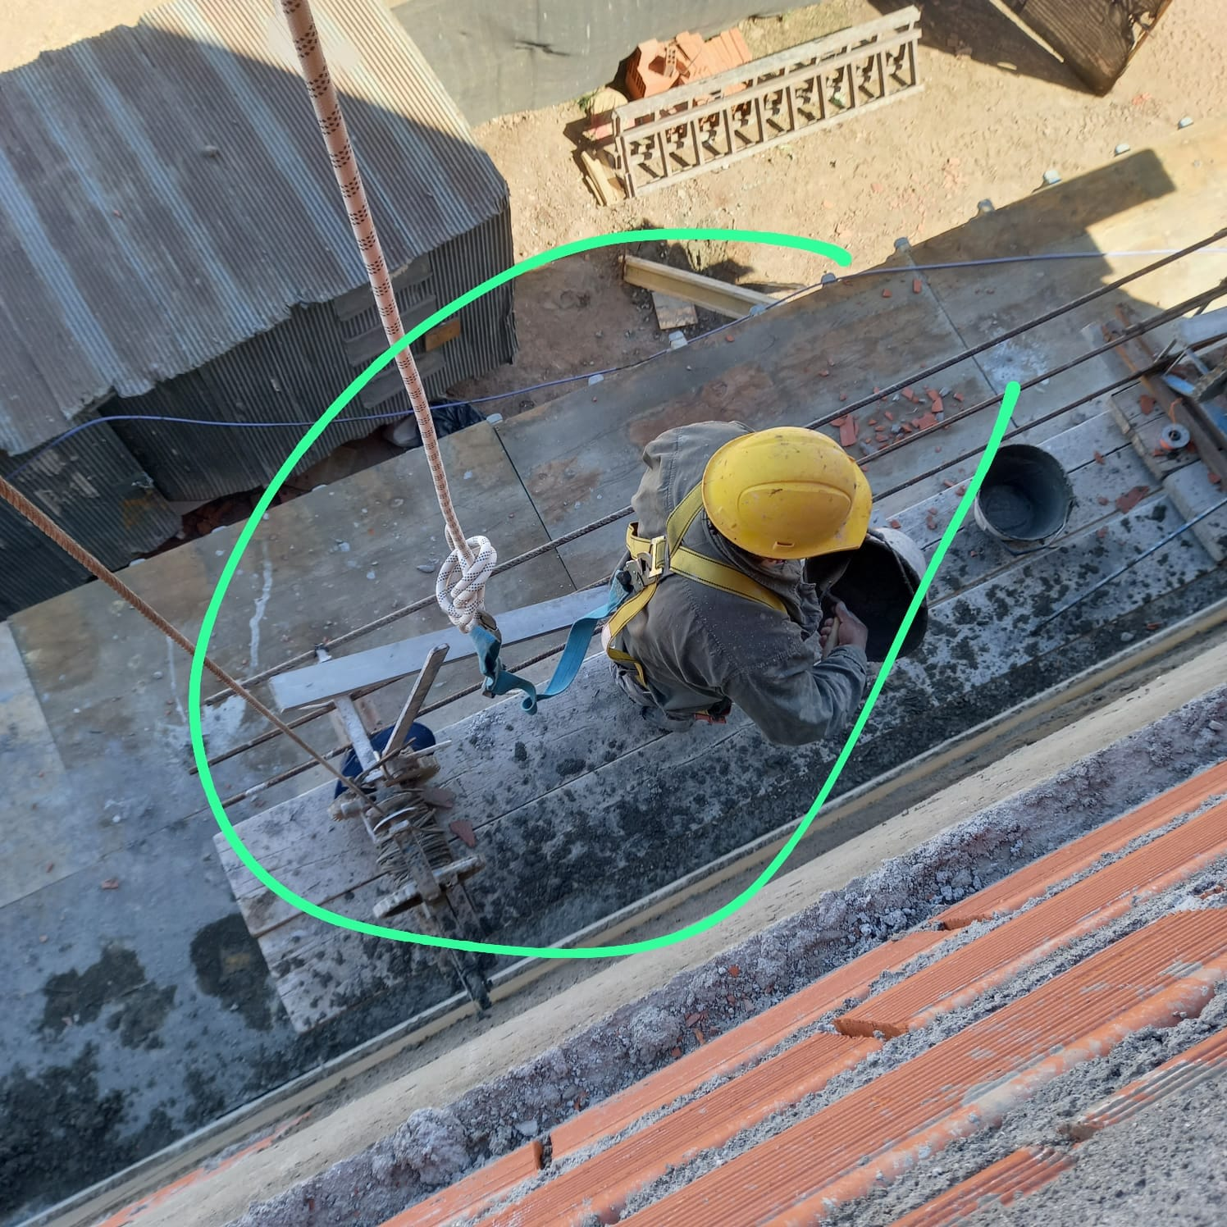
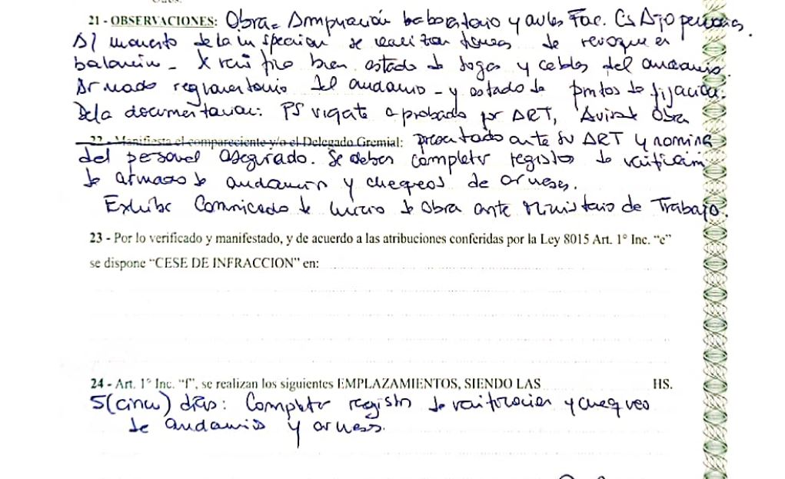
Caso práctico – Inspección Min. de trabajo

Slide 34
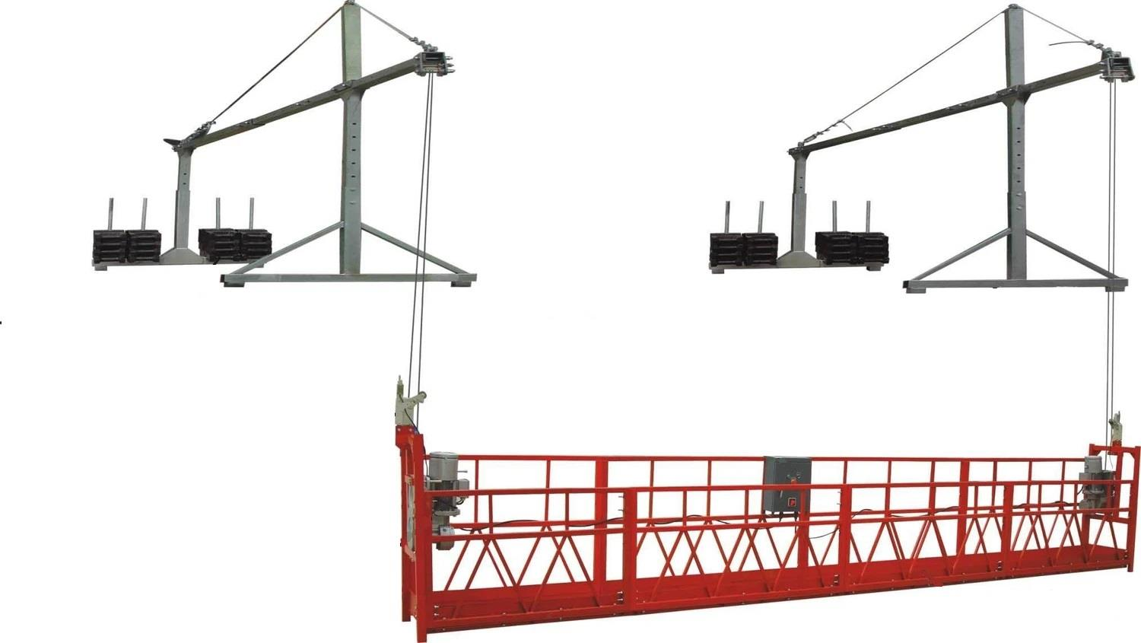
Balancines eléctricos aprobados – h > 6m.

Slide 35
Andamios colgantes

Slide 36
Andamios colgantes

Slide 37
Silletas y arnés de suspensión

Slide 38
Anexo III – Check list

Slide 39
MUCHAS GRACIAS !!!

